Slide 1

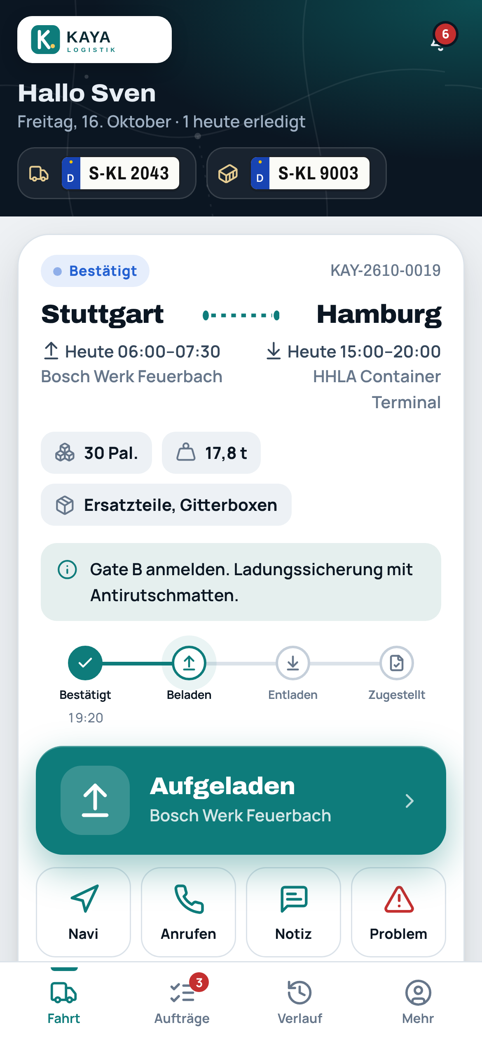
LADEKLAR
PITCH · OKTOBER 2026
Ladeklar.
Ein Tipp. Alles klar.
— White-Label-App für Speditionen und Transportunternehmen
— Fahrer tippen statt telefonieren, die Disposition sieht jede Tour live
— In etwa 10 Minuten startklar, ohne Hardware, Fahrer-App in 8 Sprachen
Ein Tipp. Alles klar.
01 / 14
Notes:
Guten Tag, ich bin [Name], Gründer von Ladeklar. Ladeklar ist eine App für Speditionen, Transportunternehmen und Betriebe mit eigenem Fuhrpark. Die Idee passt in einen Satz: Der Fahrer tippt einen Knopf, und im Büro ist alles klar. Kein Anruf, kein Zettel, kein Lieferschein, der drei Tage später im Handschuhfach auftaucht. Jeder Kunde nutzt Ladeklar unter seinem eigenen Logo. In den nächsten fünfzehn Minuten zeige ich Ihnen, welches Problem wir lösen, wie groß der Markt ist, wie wir Geld verdienen und wofür wir Ihr Kapital brauchen.

Slide 2

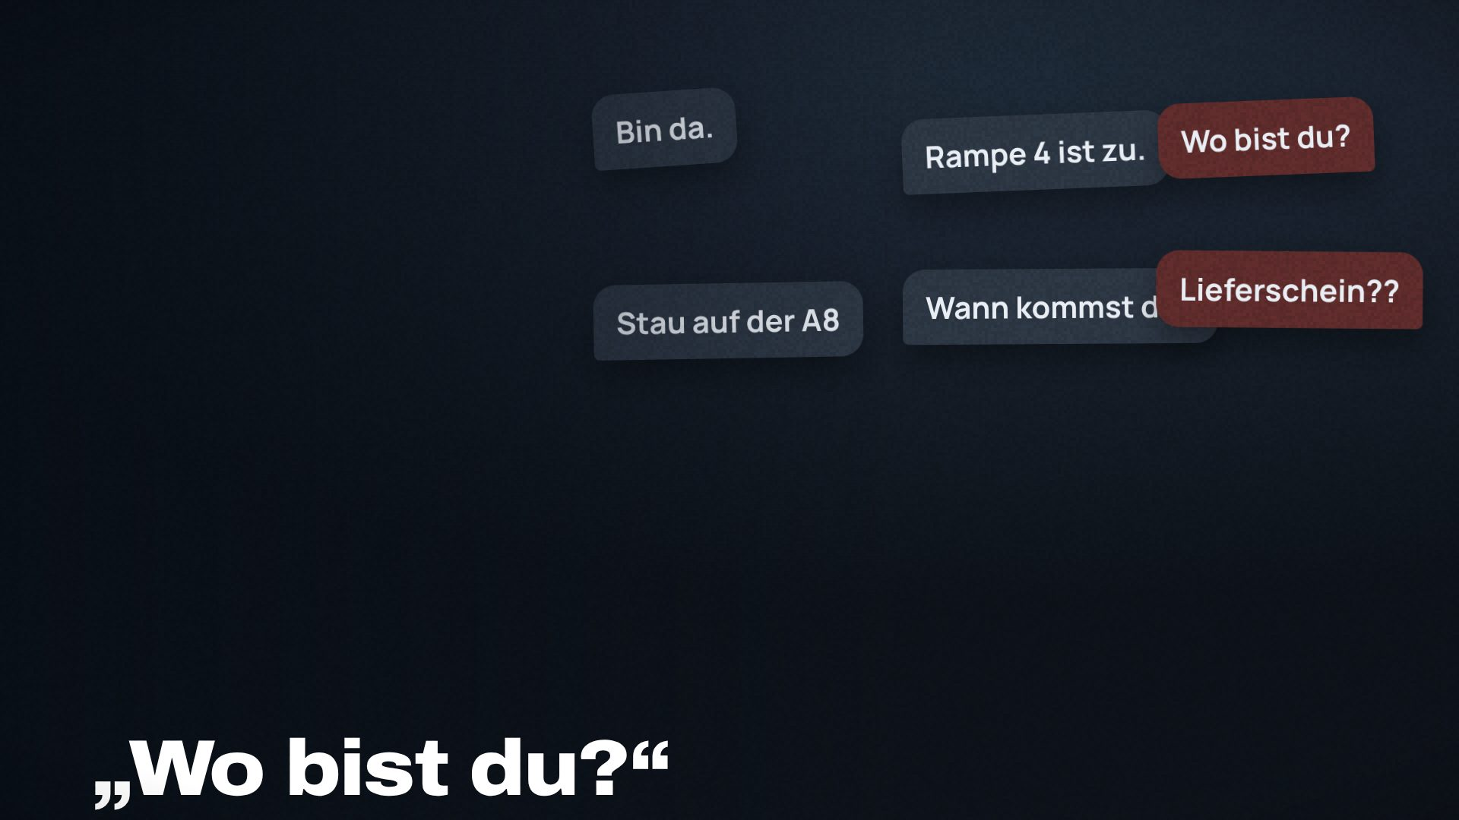
LADEKLAR
6:12 Uhr. Das Telefon klingelt schon.
— 6:12 Uhr: „Bin da, Rampe 4 ist zu – was jetzt?“
— 7:30 Uhr: Kunde fragt, wo seine Ware ist. Disponentin ruft drei Fahrer an.
— 9:00 Uhr: 23 Anrufe, zwei WhatsApp-Gruppen, ein Zettel mit Kennzeichen
— Freitag: Lieferschein fehlt, Rechnung bleibt liegen, Wartezeit an der Rampe ist nicht belegt
42 Stunden
Telefon im Monat – bei 10 Fahrern (Beispielrechnung: 2 Statusanrufe à 3 Minuten je Lieferung)
Ein Tipp. Alles klar.
02 / 14
Notes:
Das ist Sandra. Sie disponiert zwölf Lkw in einem Stückgutbetrieb bei Stuttgart. Um 6:12 Uhr ruft der erste Fahrer an: Er steht vor der Rampe, die Rampe ist zu. Um halb acht fragt ein Kunde, wo seine Ware bleibt, und Sandra telefoniert drei Fahrer ab, bis sie es weiß. Um neun hat sie 23 Telefonate hinter sich, zwei WhatsApp- Gruppen und einen Zettel mit Kennzeichen. Am Freitag fehlt ein Lieferschein. Die Rechnung bleibt liegen, und die zwei Stunden Wartezeit an der Rampe kann niemand belegen. So arbeiten die meisten kleinen Transportbetriebe in Deutschland. Nur 21 Prozent der Fuhrparks mit fünf oder mehr Fahrzeugen nutzen überhaupt Telematik. Und es wird schwerer: 64 Prozent der Speditionen finden keine Disponenten, und es fehlen rund 120.000 Lkw-Fahrer. Wer weniger Leute hat, kann sich diese Telefonzeit nicht mehr leisten.

Slide 3
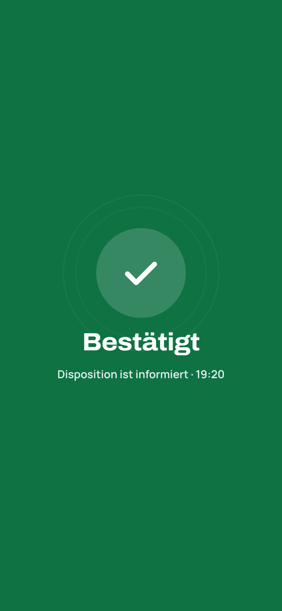
LADEKLAR
Tippen statt telefonieren.
— Fahrer sieht immer genau einen großen Knopf: den nächsten Schritt
— Jeder Schritt erzeugt eine Push-Mitteilung und einen Zeitstempel im Büro
— Lieferschein-Foto vor Abschluss, Abliefernachweis als PDF am selben Tag
— Standzeit an der Rampe wird aus den Ankunfts-Tipps gemessen – Beleg für Standgeld
— Eigenes Logo, 8 Sprachen, keine Dauerortung
1 Knopf
Der Fahrer sieht immer nur den nächsten Schritt.
Ein Tipp. Alles klar.
03 / 14
Notes:
Ladeklar ersetzt die Anrufe durch Knöpfe. Der Fahrer sieht auf seinem Handy immer genau einen großen Knopf: Bestätigen, Aufgeladen, Abgeladen, Lieferschein fotografieren. Jeder Tipp landet sofort als Push-Mitteilung in der Disposition, mit Uhrzeit. Bevor eine Tour abgeschlossen werden kann, braucht es ein Foto vom Lieferschein. Damit geht der Abliefernachweis noch am selben Tag an den Kunden und an die Buchhaltung. Wenn der Fahrer an der Rampe ankommt, tippt er „Angekommen“ – so entsteht ein Beleg für die Wartezeit, und Standgeld wird durchsetzbar. Die App läuft in acht Sprachen und funktioniert auch im Funkloch. Und ganz wichtig für Betriebsräte: Ladeklar ortet nicht dauerhaft. Ein Standort wird nur im Moment eines Statuswechsels gespeichert, und nur, wenn der Betrieb das einschaltet und der Fahrer zustimmt.

Slide 4
LADEKLAR
In drei Schritten zur ersten Tour
1
2
3
Einrichten (ca. 10 Min.)
Lieferung anlegen
Fahrer tippt, Büro sieht's
Logo hochladen, Lkw und Fahrer eintragen, Einladung per WhatsApp
Route, Datum, Fahrer – die Buchungsnummer entsteht automatisch
Live-Board, Push, Lieferschein im Archiv
ca. 10 Minuten
bis zur ersten Tour
Ein Tipp. Alles klar.
04 / 14
Notes:
Die Einführung ist der Punkt, an dem die meisten Softwareprojekte in kleinen Betrieben scheitern. Deshalb haben wir sie radikal kurz gemacht. Schritt eins: Der Inhaber lädt sein Logo hoch, trägt seine Lkw und Fahrer ein und schickt jedem Fahrer einen Einladungslink per WhatsApp. Der Fahrer braucht keinen App Store, nur den Link und eine PIN. Schritt zwei: Die Disposition legt eine Lieferung an – Pflicht sind nur Route und Datum. Stammrouten legt sie mit „Wiederholen“ als Kopie neu an. Schritt drei: Der Fahrer tippt, das Büro sieht es. Es gibt keinen Einbautermin, keine Box, keinen Vertrag über 36 Monate. Nach etwa zehn Minuten läuft die erste Tour.

Slide 5

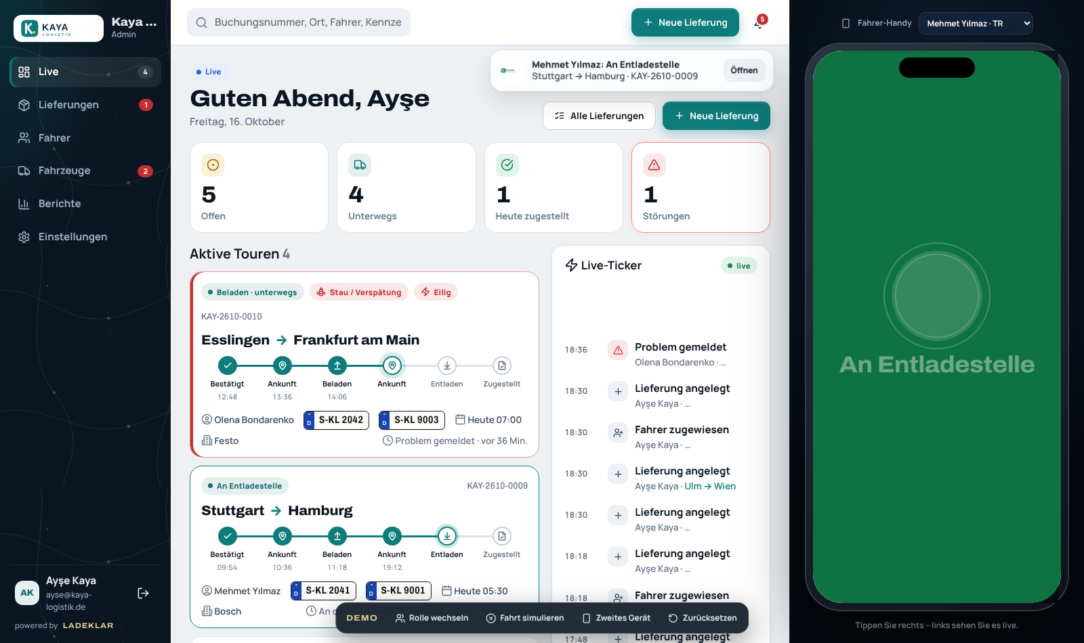
LADEKLAR
Live: Handy tippt, Laptop zeigt's
— Links Laptop: Disposition mit Live-Board (Logo eines Beispielkunden)
— Rechts Handy: Fahrer-App auf Rumänisch
— Ablauf: Lieferung anlegen → Bestätigen → Angekommen → Aufgeladen → Abgeladen → Lieferschein-Foto → Nachweis
— Dauer: 3 Minuten; Ersatz: geteilte Ansicht oder Video
3 Minuten
Live zwischen Handy und Laptop
Ein Tipp. Alles klar.
05 / 14
Notes:
REGIE: 1. Vorher: Online-Demo (Artifact-Fassung, als Eigentümer angemeldet) auf beiden Geräten geöffnet, Live-Sync zwischen Handy und Laptop über „Mit zweitem Gerät verbinden“ aktiv, Beispielfirma „Kaya Logistik“ mit Logo, Fahrer „Andrei Popescu“ mit Sprache Rumänisch. 2. Auf dem Laptop Lieferung *Stuttgart → Hamburg* anlegen und Andrei zuweisen (20 Sekunden). 3. Handy hochhalten: Die Mitteilung kommt an, Andrei tippt „Buchung bestätigen“ – der Laptop zeigt die Meldung „gerade eben“. 4. „Angekommen“, „Aufgeladen“, „Angekommen“, „Abgeladen“ (Palettentausch bestätigen), Foto eines mitgebrachten Lieferscheins, auf Wunsch Unterschrift – Laptop zeigt das Foto. 5. Abliefernachweis öffnen: Zeitstempel, Standzeit, Foto, Unterschrift (in der echten App als PDF druckbar). 6. Zum Schluss Sprache am Handy auf Türkisch umstellen – die Knöpfe bleiben gleich.
Ich zeige Ihnen das jetzt live. Links sehen Sie die Disposition, rechts das Handy eines Fahrers, eingestellt auf Rumänisch. Ich lege eine Lieferung an und weise sie Andrei zu. Achten Sie auf den Laptop, während Andrei tippt. [Demo] Was Sie gerade gesehen haben, ersetzt vier Telefonate und einen Lieferschein, der sonst erst am Freitag im Büro gewesen wäre.

Slide 6
LADEKLAR
106.000 Betriebe, meist mit wenigen Lkw
92 Mio. €
— 46.902 gewerbliche Güterkraftverkehrsunternehmen und 45.929 Werkverkehrsunternehmen , dazu ca. 13.700 Kurierbetriebe
— 53 % der gewerblichen Unternehmen fahren mit 1–3 Fahrzeugen
— 30,4 % der Berufskraftfahrer ohne deutsche Staatsangehörigkeit
— TAM ca. 140 Mio. € · SAM ca. 92 Mio. € pro Jahr (eigene Rechnung)
— Ziel Jahr 5: 1.276 Kunden = 1,75 % der Zielbetriebe
erreichbarer Markt pro Jahr (SAM)
TAM Deutschland · ≈ 140 Mio. €
SAM erreichbar · ≈ 92 Mio. €
Ziel Jahr 5 (ARR) · ≈ 2,0 Mio. €
Ein Tipp. Alles klar.
06 / 14
Notes:
Der deutsche Transportmarkt ist kleinteilig. Es gibt rund 47.000 gewerbliche Güterkraftverkehrsunternehmen und noch einmal fast 46.000 Betriebe mit Werkverkehr – Baustoffhändler, Bauunternehmen, Getränkehändler. Dazu kommen etwa 13.700 Kurier- und Expressbetriebe. Mehr als die Hälfte der gewerblichen Unternehmen fährt mit einem bis drei Fahrzeugen. Für diese Betriebe sind Telematik-Suiten und Speditionssoftware zu groß. Wir haben den Markt von unten gerechnet: Unternehmen je Größenklasse mal unserem Listenpreis. Das ergibt rund 140 Millionen Euro im Jahr für Deutschland. Ohne die großen Flotten und nur mit den Werkverkehrs- und Kurierbetrieben, die zu uns passen, bleiben 92 Millionen Euro erreichbarer Markt. Unser Plan für das Jahr fünf sind 1.276 Kunden – das sind weniger als zwei Prozent der Zielbetriebe. Österreich und die Schweiz sind darin noch nicht enthalten.

Slide 7
LADEKLAR
Abo je Betrieb, ab 49 € im Monat
8,60 €
START
FLOTTE
PREMIUM
49 €
129 €
299 €
je Fahrer und Monat (Flotte)
netto / Monat
netto / Monat
netto / Monat
3 Fahrer · 6 Fahrzeuge
15 Fahrer · +7 € je weiterer
40 Fahrer · API · SLA 99,5 %
— White-Label-Store-App: 1.990 € einmalig + 99 € im Monat
— 30 Tage kostenlos testen, Jahreszahlung: 2 Monate geschenkt
— ARPA 122 € (2027) bis 130 € (2031), Deckungsbeitrag 90–97 %
— Partner (Verbände, Telematik-Händler, Steuerberater): 25 % Provision
Ein Tipp. Alles klar.
07 / 14
Notes:
Wir verkaufen ein Monatsabo je Betrieb, nicht je Fahrzeug. Start kostet 49 Euro für bis zu drei Fahrer, Flotte 129 Euro für fünfzehn Fahrer, Premium 299 Euro für vierzig Fahrer mit Schnittstelle und Service-Level. Wer mehr Fahrer hat, zahlt sieben beziehungsweise sechs Euro je Fahrer dazu. Premium-Kunden können ihre eigene App im App Store bekommen – für 1.990 Euro einmalig und 99 Euro im Monat. Jeder Kunde testet dreißig Tage kostenlos, ohne Zahlungsdaten. Im Flotte-Tarif kostet ein Fahrer 8,60 Euro im Monat; eine Telematik-Lösung kostet je Fahrzeug ein Vielfaches. Unser durchschnittlicher Umsatz je Kunde steigt im Plan von 122 auf 130 Euro, weil größere Kunden seltener kündigen. Weil wir keine Hardware verkaufen, bleiben nach variablen Kosten über 90 Prozent als Deckungsbeitrag. Ab 2028 vertreiben auch Partner gegen 25 Prozent Provision.

Slide 8
LADEKLAR
Schneller startklar als Telematik und TMS
↑ Fahrer & Disposition im Mittelpunkt
Ladeklar
— Hauptgegner: Papier, Telefon, WhatsApp, Excel – kostenlos, aber ohne Belege
— Telematik (Webfleet, YellowFox, Fleetboard): Hardware, 15–35 € je Fahrzeug, 24–36 Monate Laufzeit
— TMS (CarLo, WinSped): Projekt, Preise auf Anfrage
— App-Tools (LOGISTIQO, SPEDION-App, Couplink): nah dran, aber ohne White-Label und ohne beworbene Mehrsprachigkeit
— Ladeklar: ca. 10 Minuten, keine Hardware, eigene Marke, 8 Sprachen, keine Dauerortung
App-Tools
TMS
Papier · WhatsApp
Telematik
129 €
← sofort startklar Einführungsaufwand Projekt / Hardware →
im Monat für 10 Fahrer – ohne Hardware und Einbau
Ein Tipp. Alles klar.
08 / 14
Notes:
Unser größter Wettbewerber ist nicht eine Firma, sondern die Gewohnheit: Telefon, WhatsApp, Zettel und Excel. Das kostet keine Lizenz, aber es erzeugt keine Belege und frisst Zeit. Telematik-Anbieter wie Webfleet oder YellowFox lösen Ortung und Lenkzeiten, brauchen aber meist eine Box im Fahrzeug, kosten je Fahrzeug 15 bis 35 Euro und binden zwei bis drei Jahre. Speditionssoftware wie CarLo oder WinSped ist ein Projekt für den Mittelstand. Am nächsten sind uns App-Tools wie LOGISTIQO oder die Apps von SPEDION und Couplink. Unser Unterschied: Wir sind in etwa zehn Minuten startklar, ohne Hardware, wir erscheinen unter der Marke des Kunden, wir führen Fahrer in acht Sprachen über Icons, und wir orten nicht dauerhaft. Für einen Betrieb mit zehn Fahrern kostet das 129 Euro im Monat. Was wir von den Wettbewerbern lernen, haben wir in die Roadmap übernommen: Mehrstopp-Touren, Saisonpause und Schnittstellen zur vorhandenen Telematik.

Slide 9
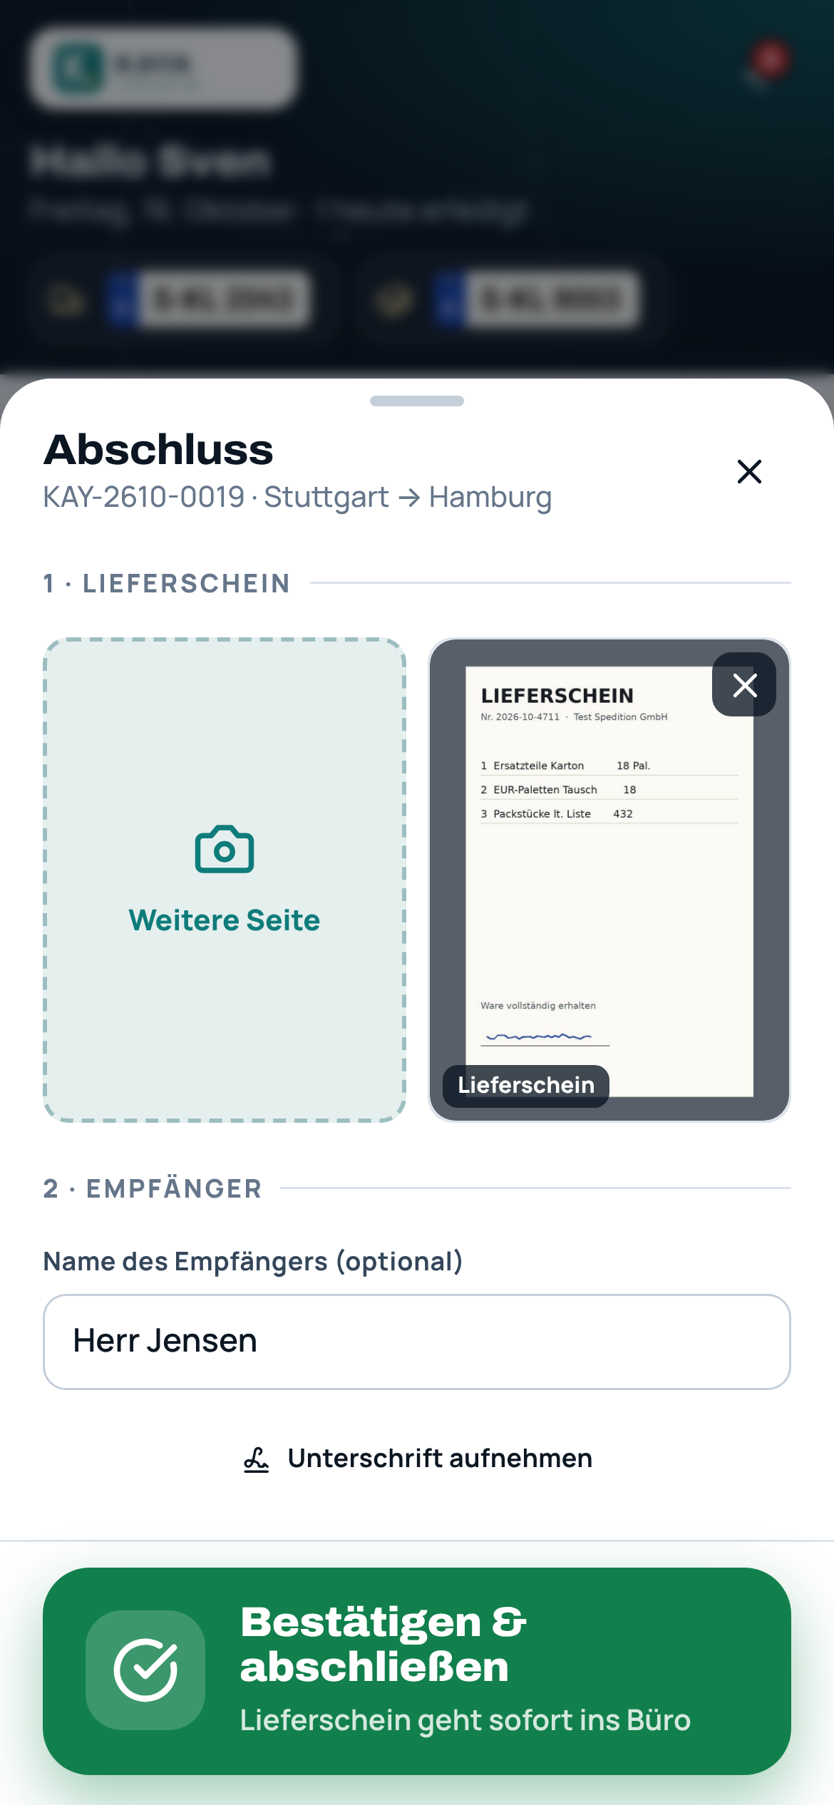
LADEKLAR
Produkt fertig, Pilot startet im November
5 Pilotbetriebe
bis Dezember 2026
✓
v1.0 fertig: Lizenzkonsole, White-Label, Disposition, Fahrer-App, Push, Offline, 8 Sprachen, Rechtsvorlagen
✓
Online-Demo: Büro und Fahrer-Handy nebeneinander, Live-Sync zwischen Handy und PC (Artifact-Fassung)
1
Pilot November/Dezember 2026: 5 Betriebe mit 4–15 Lkw (Stückgut, Baustoff)
2
Messgrößen: ≥ 80 % Fahrer aktiv in Woche 1, ≥ 90 % Lieferungen mit Foto, Telefonate −50 % (Strichliste)
3
Umwandlung der Piloten in zahlende Kunden zum 01.01.2027
Ein Tipp. Alles klar.
09 / 14
Notes:
Ich will ehrlich sein: Wir haben noch keinen Umsatz. Was wir haben, ist ein fertiges Produkt. Version 1.0 läuft – mit Lizenzkonsole, White-Label, Disposition, Fahrer-App, Push-Mitteilungen, Offline-Betrieb und acht Sprachen. Die Rechtsvorlagen von AGB bis Muster-Betriebsvereinbarung liegen vor. Im November und Dezember starten wir mit fünf Pilotbetrieben mit vier bis fünfzehn Lkw, aus Stückgut und Baustofflogistik. Wir messen drei Dinge: Nutzen mindestens 80 Prozent der Fahrer die App in der ersten Woche? Haben mindestens 90 Prozent der Lieferungen ein Lieferschein-Foto? Und sinken die Telefonate um die Hälfte? Dafür führt jede Disposition zwei Wochen vor und zwei Wochen nach der Einführung eine Strichliste. Ab Januar 2027 werden die Piloten zahlende Kunden. Die Ergebnisse schicken wir Ihnen im Januar.

Slide 10
LADEKLAR
Direkt, digital, über Verbände und Partner
Q1 2027
März 2027
April 2027
Juli 2027
2028
Gründer-Vertrieb, Google Ads, Postkarten
LogiMAT Stuttgart
transport logistic München
Vertrieb & Kundenerfolg an Bord
Partner: Verbände, Telematik, Steuerberater
— Verbände: BGL-Landesverbände (BGL ca. 7.000 Mitgliedsunternehmen ), z. B. VSL, LBT
— Partner ab 2028: Telematik-Händler, Steuerberater (25 % Provision)
— CAC Jahr 1: 777 €, LTV/CAC 8,9
86 Kunden
Ende 2027
Ein Tipp. Alles klar.
10 / 14
Notes:
Im ersten Jahr verkauft der Gründer selbst – am Telefon, per Videodemo und vor Ort. Dazu kommen Google-Anzeigen auf Suchbegriffe wie „Fahrer App Spedition“ oder „digitaler Lieferschein“, Beiträge in Fahrer- und Unternehmergruppen und ein Postkarten-Mailing an 500 Betriebe in zwei Regionen. Im März besuchen wir die LogiMAT, Ende April stehen wir auf der transport logistic in München. Ab Juli verstärkt uns eine Vertriebskraft, die selbst disponiert hat und Polnisch oder Rumänisch spricht. Der wichtigste Hebel ab dem zweiten Jahr sind Partner: Landesverbände des BGL, Telematik-Händler und Steuerberater, die ihren Mandanten Ladeklar empfehlen. Im ersten Jahr kostet uns ein Kunde 777 Euro an Vertrieb und Marketing; ein Kunde bringt über seine Lebensdauer rund 6.900 Euro Deckungsbeitrag. Ziel für Ende 2027: 86 zahlende Kunden.

Slide 11
LADEKLAR
Break-even im Juni 2029
Wiederkehrender Jahresumsatz (ARR, Mio. €)
 | 2027 | 2028 | 2029 | 2030 | 2031
Kunden | 86 | 300 | 595 | 922 | 1.276
ARR | 0,13 Mio. € | 0,44 Mio. € | 0,90 Mio. € | 1,41 Mio. € | 1,98 Mio. €
Umsatz | 0,06 Mio. € | 0,28 Mio. € | 0,67 Mio. € | 1,15 Mio. € | 1,68 Mio. €
EBITDA | −0,10 Mio. € | −0,14 Mio. € | 0,005 Mio. € | 0,13 Mio. € | 0,37 Mio. €
— Erster Monat mit positivem EBITDA: Juni 2029; dauerhaft ab April 2030
— EBITDA-Marge 2031: 22 %; 13 Mitarbeitende
— Größter Hebel laut Sensitivität: Neukundenwachstum
1,98 Mio. € ARR
Ende 2031
Ein Tipp. Alles klar.
11 / 14
Notes:
So sieht der Plan aus. Ende 2027 haben wir 86 Kunden und rund 125.000 Euro wiederkehrenden Jahresumsatz. Ende 2028 sind es 300 Kunden und 445.000 Euro, Ende 2029 knapp 600 Kunden und 900.000 Euro. Im Juni 2029 ist das EBITDA erstmals positiv, ab April 2030 dauerhaft. Ende 2031 planen wir knapp 1.300 Kunden und fast zwei Millionen Euro ARR bei 22 Prozent EBITDA-Marge mit dreizehn Leuten. Alle Zahlen kommen aus einem Excel-Modell mit echten Formeln, das wir Ihnen gern geben. Wir haben es auch gegen schlechtere Annahmen gerechnet: Kündigen 50 Prozent mehr Kunden, verschiebt sich der Break-even um drei Monate. Wachsen wir 30 Prozent langsamer und stellen trotzdem wie geplant ein, verschiebt er sich um mehr als zwei Jahre. Deshalb koppeln wir jede Einstellung an den erreichten Monatsumsatz.

Slide 12
LADEKLAR
Ein Lizenzgeber, viele Marken
LIZENZGEBER
Plattform · Lizenzen · Abrechnung
— Gründer = Lizenzgeber: betreibt die Plattform, sieht keine Auftragsdaten (Auftragsverarbeitung nach DSGVO)
— Kunden = Lizenznehmer: eigene Marke, eigene Fahrer, eigene Daten
— [Name], Gründer: [Erfahrung Software/Logistik]
— Einstellungen: Vertrieb & Kundenerfolg (Juli 2027), Entwicklung (Okt. 2027), Partnermanagement und Support (Jan. 2028)
— Beirat geplant: Spediteur mit 10–30 Lkw, Steuerberater
Kaya Logistik
eigenes Logo
Nordlicht
eigenes Logo
Ihre Kunden …
eigenes Logo
Fahrer je Kunde – mit PIN, in 8 Sprachen
6 Köpfe
Ende 2028
Ein Tipp. Alles klar.
12 / 14
Notes:
Unser Modell ist ein Lizenzmodell. Ich bin der Lizenzgeber: Ich betreibe die Plattform, lege Lizenzen an und rechne ab. Jeder Kunde ist Lizenznehmer und arbeitet unter seinem eigenen Namen, Logo und App-Namen. Die Daten gehören dem Kunden; wir sind Auftragsverarbeiter und sehen keine Lieferungen, keine Fahrernamen und keine Lieferscheine. Braucht der Kunde Hilfe, erteilt er eine befristete Support-Freigabe, die protokolliert wird. Zu mir: [zwei Sätze zu Ausbildung und Erfahrung]. Ich habe Version 1.0 gebaut. Was mir fehlt, ist Vertriebskraft in der Fläche und eine zweite Entwicklerin oder ein zweiter Entwickler. Deshalb stellen wir im Juli 2027 jemanden für Vertrieb und Kundenerfolg ein, im Oktober eine Entwicklungskraft und im Januar 2028 Partnermanagement und mehrsprachigen Support. Ende 2028 sind wir sechs, Ende 2031 dreizehn.

Slide 13
LADEKLAR
ASK
200.000 €
200.000 € für den Weg zum Break-even
— Gesamtfinanzierung 350.000 €: 25.000 € Eigenkapital, 125.000 € KfW StartGeld, 200.000 € Business Angel / Pre-Seed
— Zeitpunkt der Angel-Runde: Oktober 2027, nach Pilot und rund 65 zahlenden Kunden
— Verwendung bis zum Tiefpunkt Juli 2029: Personal 64 %, Marketing und Messen 18 %, Betrieb 13 %, variable Kosten 5 %
— Ziele mit dem Geld: 300 Kunden und 445.000 € ARR Ende 2028, positives EBITDA ab Juni 2029
— Form: offene Gespräche über Beteiligung oder Wandeldarlehen
Ein Tipp. Alles klar.
13 / 14
Notes:
Wir brauchen bis zum Break-even insgesamt 350.000 Euro. Das ist der tiefste Punkt unseres kumulierten Cashflows, knapp 300.000 Euro im Juli 2029, plus 50.000 Euro Sicherheitspuffer. 25.000 Euro bringe ich als Stammkapital ein, 125.000 Euro kommen als KfW-Gründerkredit. Von Ihnen wünschen wir uns 200.000 Euro, im Oktober 2027 – dann, wenn der Pilot ausgewertet ist und wir rund 65 zahlende Kunden haben. Das Geld fließt zu zwei Dritteln in Menschen: Vertrieb, Kundenerfolg und Entwicklung. Ein knappes Fünftel geht in Marketing und Messen. Damit wollen wir Ende 2028 300 Kunden und 445.000 Euro ARR erreichen und ab Juni 2029 operativ Geld verdienen. Ob als Beteiligung oder Wandeldarlehen, besprechen wir gern offen. Wichtiger als die Form ist uns jemand, der Türen in die Transportbranche öffnet.

Slide 14
LADEKLAR
Ein Tipp. Alles klar.
[Name] · Gründer und Lizenzgeber
[E-Mail] · [Telefon] · [Website]
30 Tage kostenlos testen
Ein Tipp. Alles klar.
14 / 14
Notes:
Danke für Ihre Zeit. Wenn Sie es selbst ausprobieren möchten: Der QR-Code öffnet die Online-Demo. Auf dem Laptop zeigt die geteilte Ansicht Büro und Fahrer-Handy nebeneinander – tippen Sie eine Tour durch. Sie werden merken: Ein Tipp, und alles ist klar. Ich freue mich auf Ihre Fragen.

